Slide 1
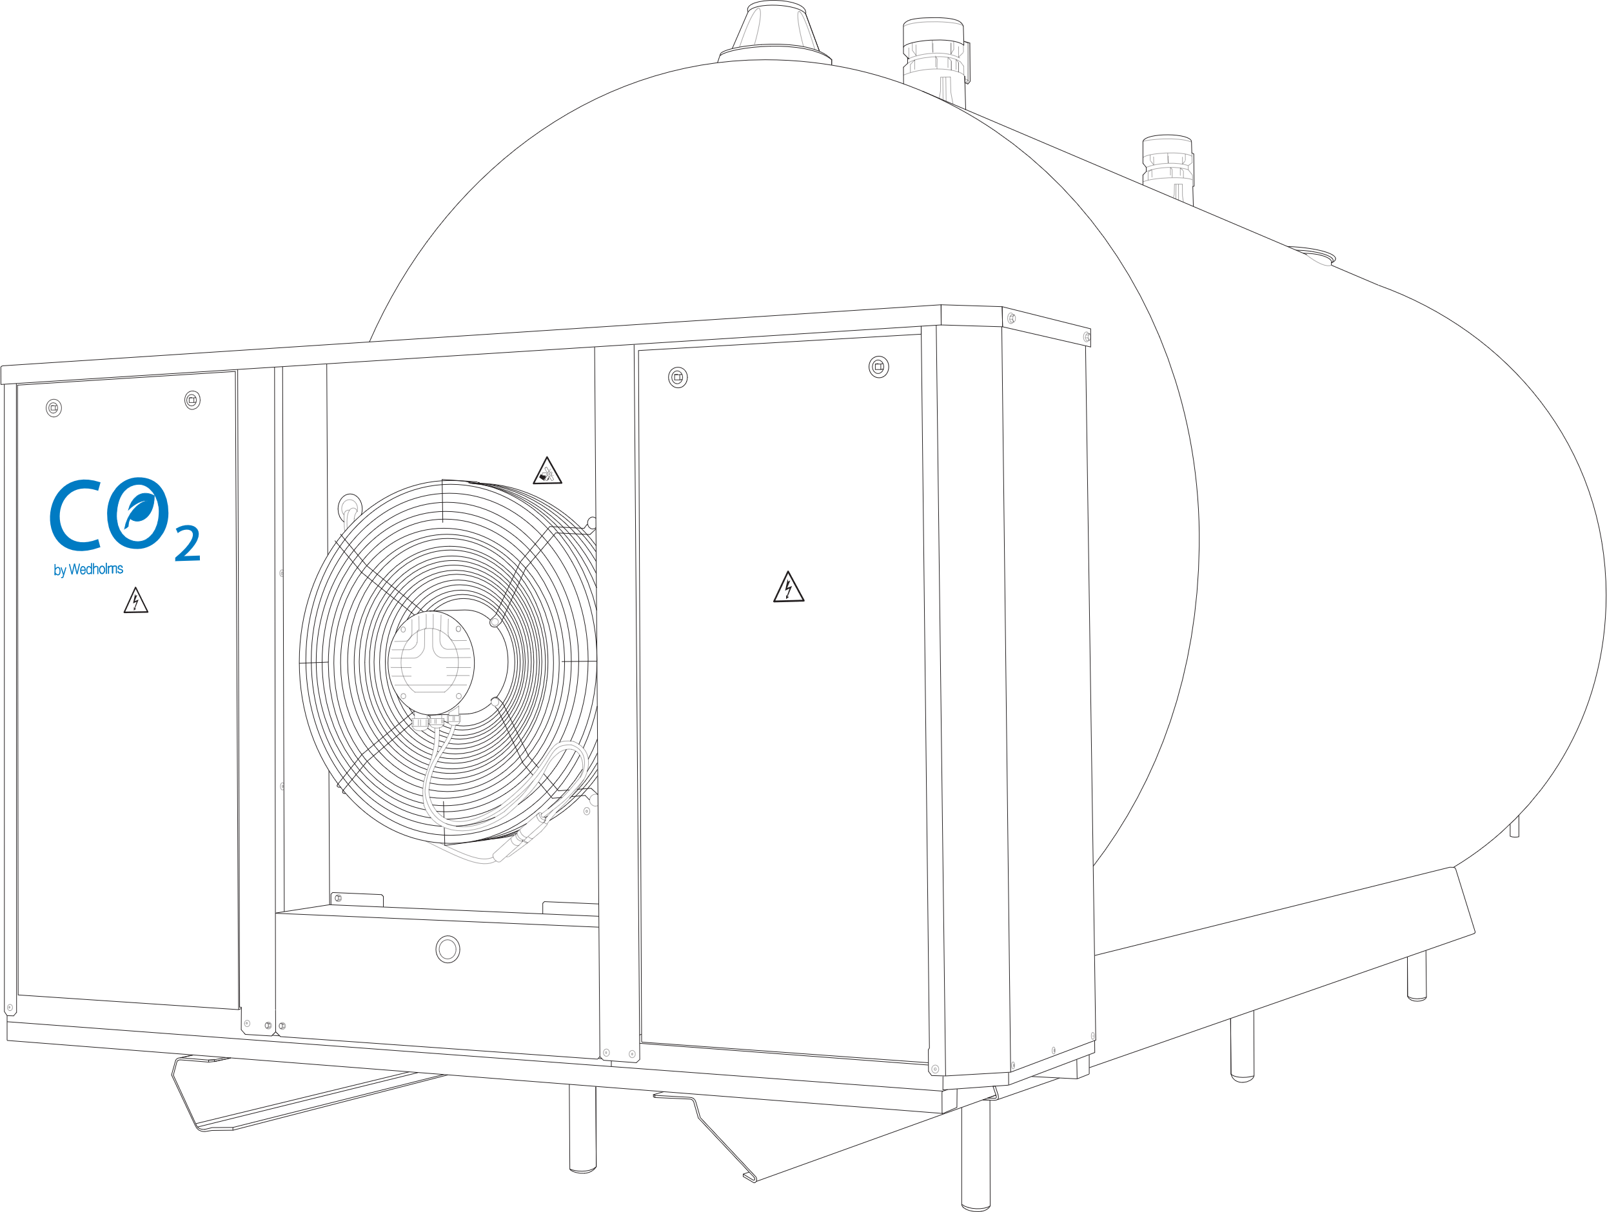

Alternativa Mjölklösningar
2024

Slide 2

Agenda
Introduktion
F-gas förordning
Typer av kylsystemlösningar
Möjlighet till energioptimering
Val kring kylsystemlösning

Slide 3
F-gas förordning
2024
1834-Natural refrigerents
1987- Montreal Protocol
1997- Kyoto Protocol
2010- Limitations and banding CFC/HCFC
2014- F-Gas directive
2020- Natural refrigerents
1930- Freons as refrigerant
1980- Varning ”Ozon hole”

Slide 4
Datum för förbud av köldmedier för nya installationer, kg CO2e
1/1 2022:
≥ 1500 kg CO2e (≥40kW)
GWP=3922
1/1 2020:
≥ 2500 kg CO2e
1/1 2025:
≥ 750 kg CO2e
GWP=1744
1/1 2025:
≥ 150 kg CO2e
Sammanbyggda kylsystem
GWP=2140
GWP=1430
GWP=1397
1/1 2030:
≥ 150 kg CO2e
All andra kylsystem
GWP=1387
GWP=1
R404A
R452A
R134a
R448A
CO2
R407C
R449A

Slide 5
Hur det påverkas tillgängligheten:
1. Den maximala mängd fluorkolväten som får släppas ut på unionsmarknaden under ett visst år ska vara följande:
År | Högsta tillåtna mängd uttryckt i ton koldioxidekvivalenter
2025–2026 | 42 874 410
2027–2029 | 21 665 691
2030–2032 | 9 132 097
2033–2035 | 8 445 713
2036–2038 | 6 782 265
2039–2041 | 6 136 732
2042–2044 | 5 491 199
2045–2047 | 4 845 666
2048–2049 | 4 200 133
2050 och därefter | 0

Slide 6
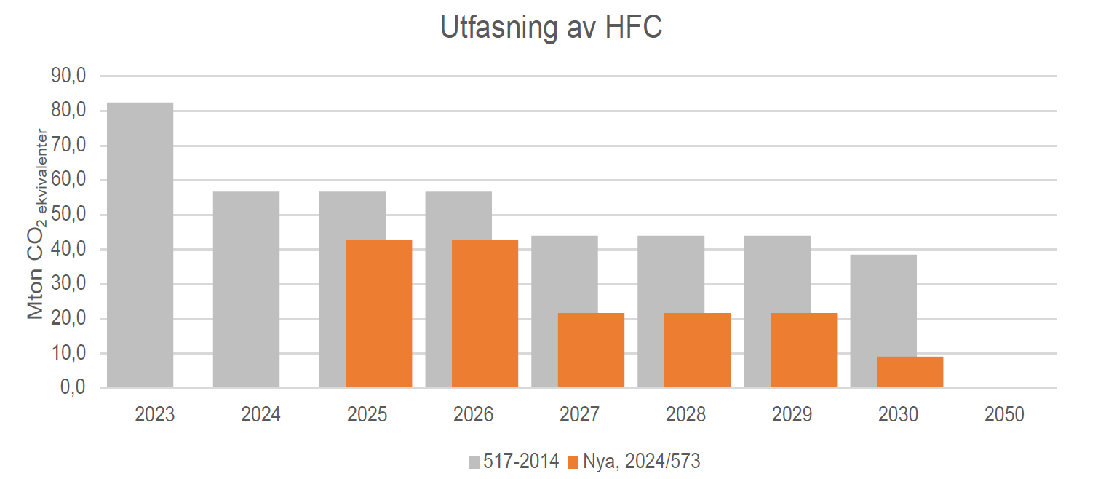
Hur det påverkas tillgängligheten:
1. Den maximala mängd fluorkolväten som får släppas ut på unionsmarknaden under ett visst år ska vara följande:
Idag går det åt 20 000 000 ton/år för läckande anläggningar!!

Slide 7
Vägval framöver
Koldioxid (R744,CO2)
Ammoniak R717: ATEX-handbok.
Propan R290 och andra brandfarliga köldmedier: ATEX-handbok.
Vilka är egenskaperna hos de återstående
- Koldioxid A1 (Ej brandfarlig, ej giftig)
- Ammoniak B2L (Toxicitet, låg brännbarhet)
- Kolväten A3 (Brandfarlig)
Ersättningsköldmedium, kemiska industrin kommer inte kunna framställa.
Konvertering ej tillåten pga Maskindirektivet och CE

Slide 8
Typer av kylsystemlösningar
2024

Slide 9
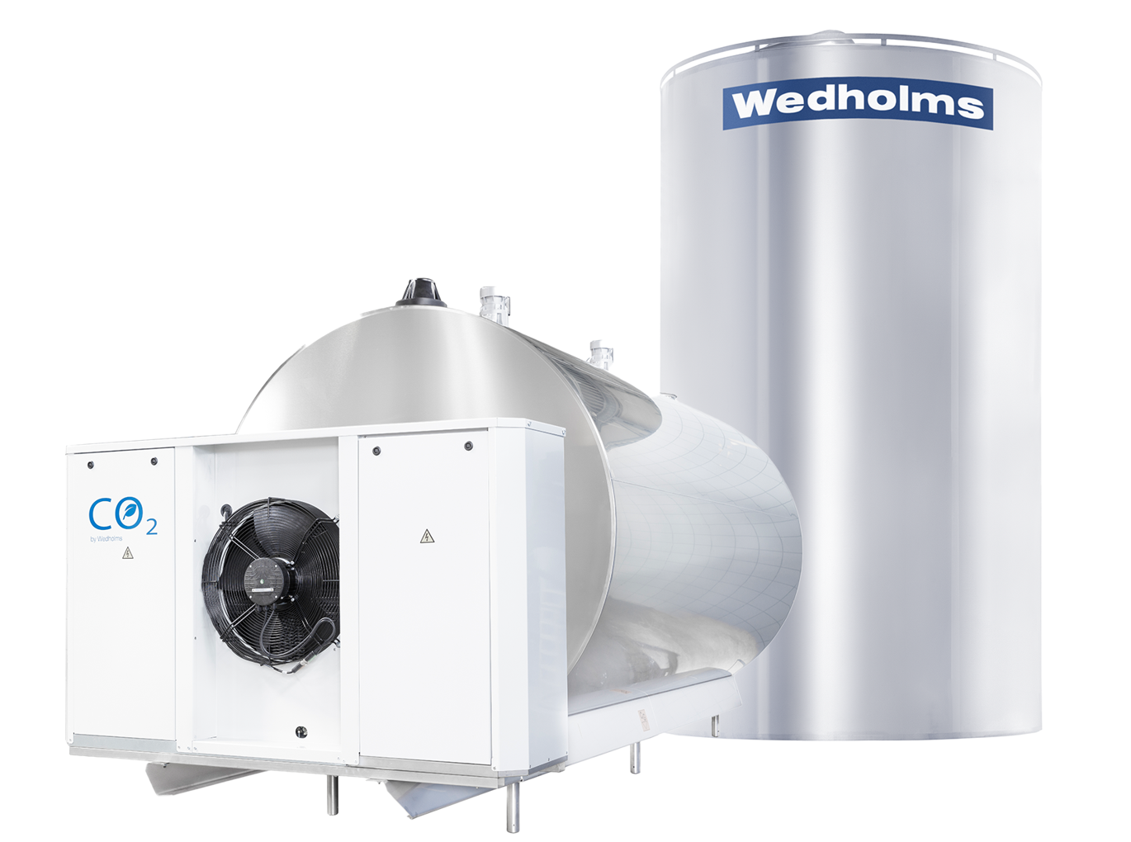
Direkt kyla (DX kylning)
Ett kylsteg
Få komponenter
Enklare installation
Mindre energiåtgång

Slide 10
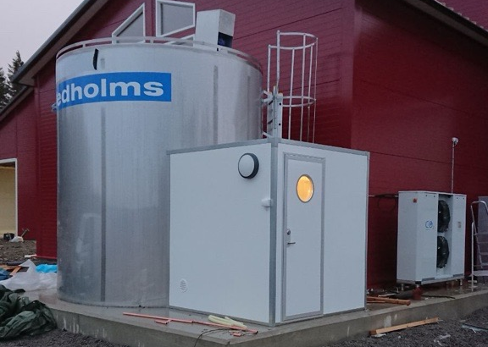
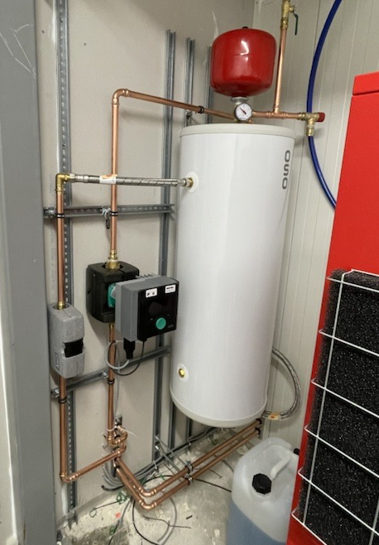
Indirekt kyla (Chiller)
Två kylsteg
Fler komponenter
Omfattande installation
Mer energiåtgång

Slide 11
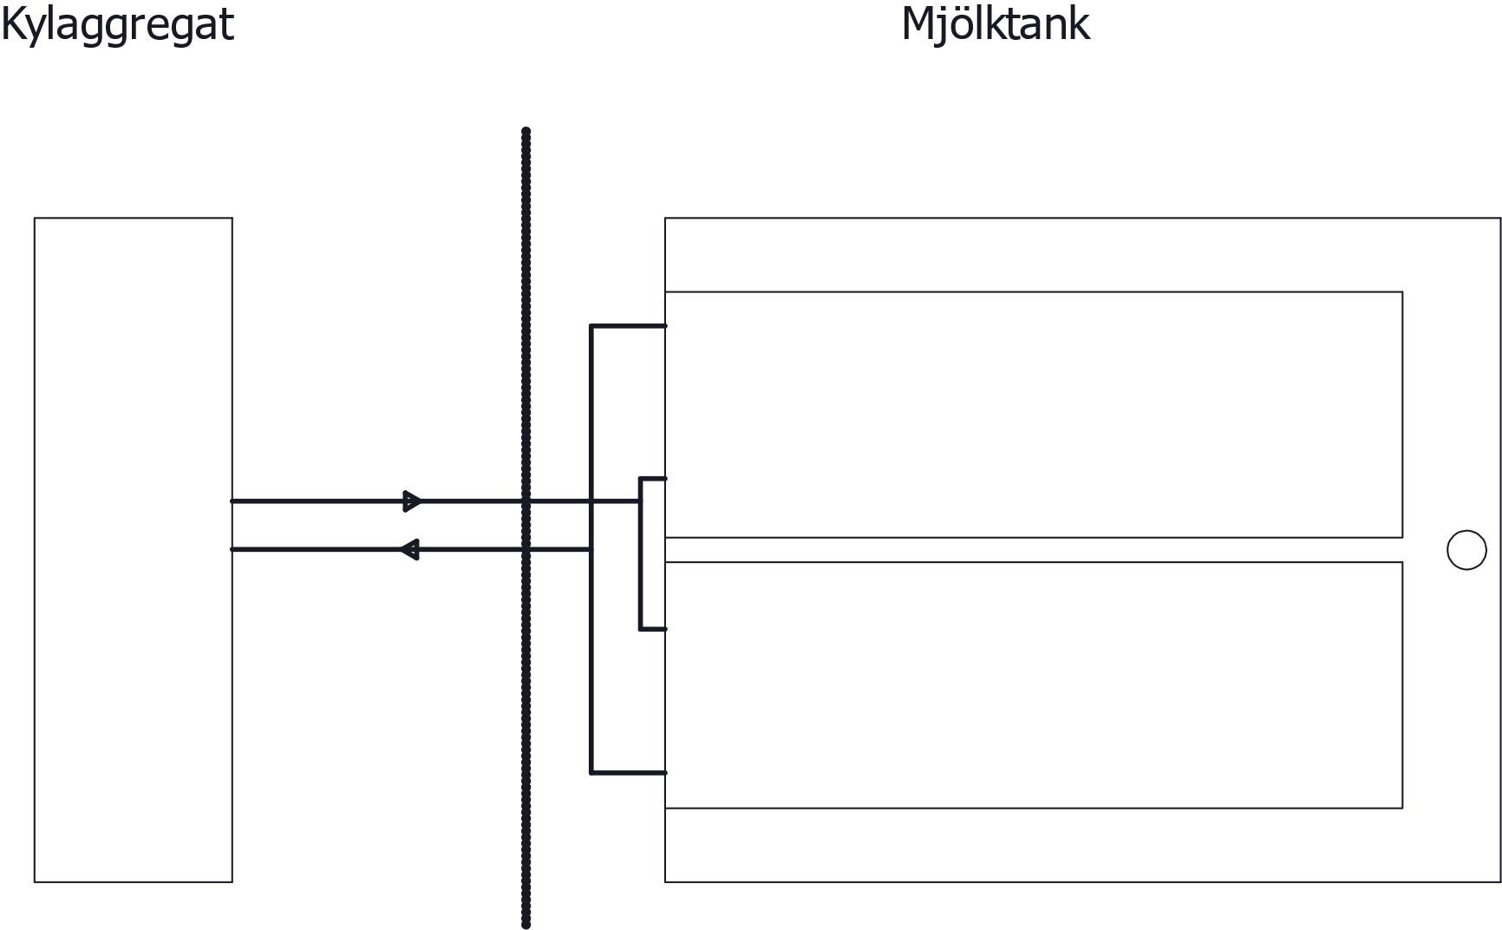
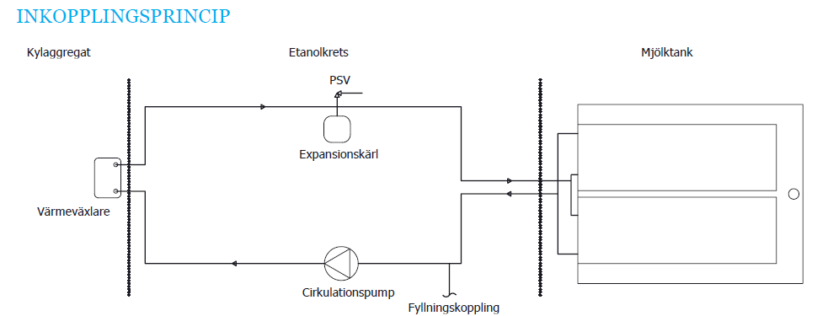
Direkt kyla vs Indirekt kyla

Slide 12
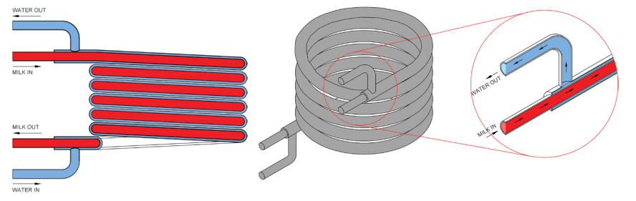
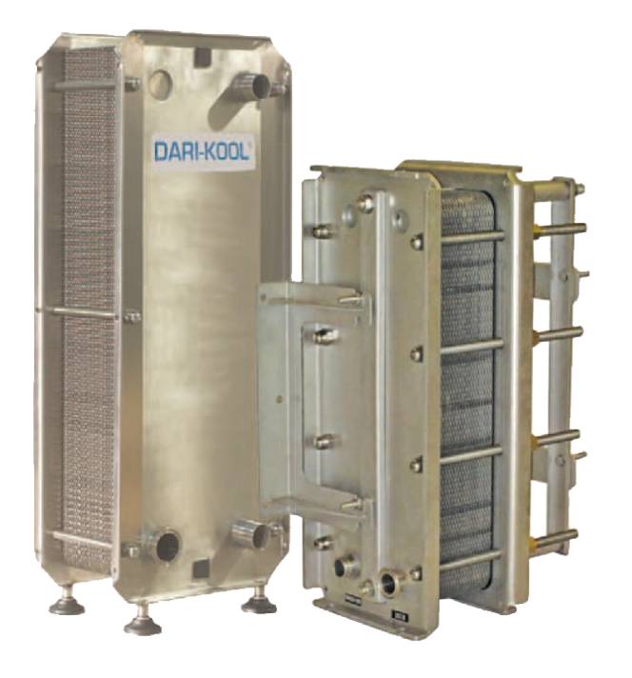
Förkylning
Ett kylsteg mha vatten eller glykol
Få komponenter
Låg energiåtgång

Slide 13
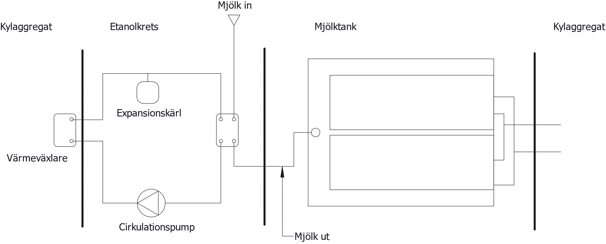
Flash cooling (snabbkylning)

Slide 14
Energioptimering
2024

Slide 15
Ventilation
Om ett kylaggregat går länge kan det vara ett ventilations problem. Den varma luft som kylaggregatet producerar transporteras ej iväg utan kväver kylaggregatet.
Rengöring av kondensor är viktigt och om underhåll ej görs så bidrar det till en ökar energiåtgång samt dålig kylning.
Rumstemperatur.
Luft utbyte.

Slide 16
Förkylning
Om ett kylaggregat går länge kan det också vara att kylaggregatet ej är dimensionerat efter ökad produktion av mjölk.
Förkylning kan göra att befintligt system kan återigen kyla inom tidsramarna.
Vill man underlätta för kylaggregatet så kan man även använda sig av förkylning då det minskar den behövda kylbehovet med 30-40%.

Slide 17
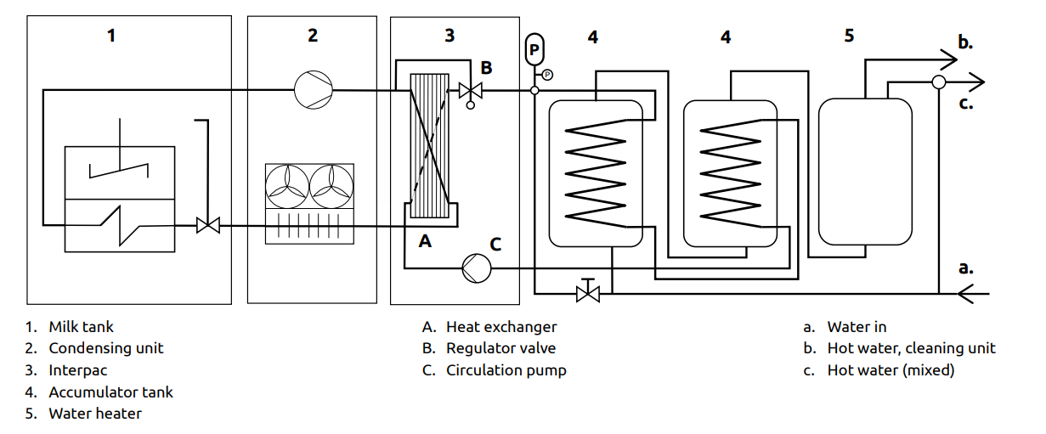
Värmeåtervinning
Ett sätt att få tillbaka energi från aggregatet är att plocka värme före kondensorn mha en värmeväxlare.
Energin från värmeväxlaren användas att göra varmvatten som kan användas för diskprocessen.

Slide 18
Val kring kylsystemlösningar
2024

Slide 19
Vägval framöver
Koldioxid (R744,CO2)
Ammoniak R717: ATEX-handbok.
Propan R290 och andra brandfarliga köldmedier: ATEX-handbok.
Vilka är egenskaperna hos de återstående
- Koldioxid A1 (Ej brandfarlig, ej giftig)
- Ammoniak B2L (Toxicitet, låg brännbarhet)
- Kolväten A3 (Brandfarlig)
Ersättningsköldmedium, kemiska industrin kommer inte kunna framställa.
Konvertering ej tillåten pga Maskindirektivet och CE

Slide 20
Brännbara köldmedier Service & underhåll
De flesta av de vanliga verktygen som används för att underhålla utrustning som använder icke brandfarliga köldmedier kan också användas för enheter som använder brandfarliga köldmedier:
Tryckmätare och gasklocka.
Rör-skärare.
Syrefri torrt kväve.
Vakuum pumpar.
Ficklampor och tvållösning.
Olyckor ser statistisk sett mest vid service eller underhåll.
Kontroller varje år:
Läckagevarnare
Brandutröstning.
Ventilation och fläkt.
De specialiserade verktyg som krävs för att serva R290 -system inkluderar:
Elektronisk gasdetektor speciellt utformad för brännbara gaser, traditionella läckagedetektor inte kan användas eftersom de kan producera gnistor.
En 0,3m lång anslutningsslang med låg påfyllnings förlust. (låga fyllnadsmängder)
Säkerhetsskylt för propan.
Godkänd brandsläckare.
Tömningsaggregat speciellt utformad för användning med brandfarliga köldmedier.
ATEX utbildning.

Slide 21

Installation av brännbara köldmedier
Utomhus anläggning gäller ATEX för anläggning.
Inomhus gäller ATEX även för mjölkrum.
Riskbedömning.
Mer än 10kg behöver även utomhusanläggningar separat brandrum med begränsadåtkomst med läckagevarnare, ventilation och säkerhetsventil.
Vid läckage måste aggregatet bli spänningslöst.
Hermetiskslutna system.
Låg hetgastempratur -> Tappar driftsekonomi vid hög kondensering.
Binder köldmedium i olja om inte suggasväxlare används. -> Priset på enheterna blir högre.
Likt R134A’s egenskaper vid kyla men mindre hetgas.
Oberoende kontroll för brand.
Hårdare kontroll kring certifiering för lödning, provtryckning och läckagekontroll.

Slide 22
R744 Service & underhåll
De flesta av de vanliga verktygen som används för att underhålla utrustning som använder:
Rör-skärare.
Syrefri torrt kväve.
Vakuum pumpar.
Ficklampor och tvållösning.
De specialiserade verktyg som krävs för att serva R744-system inkluderar:
Tryckmätare och gasklocka.

Slide 23
R744 Installation
Installeras utan åtgärd utomhus and inomhus.
Hög hetgas utan påverkan av driftsekonomin.
Ej oberoende kontroller.
Ingen ATEX klassning.

Slide 24
TEWI analys
5000L MT45 10 000L MT67 18 000L MT100

